Slide 1



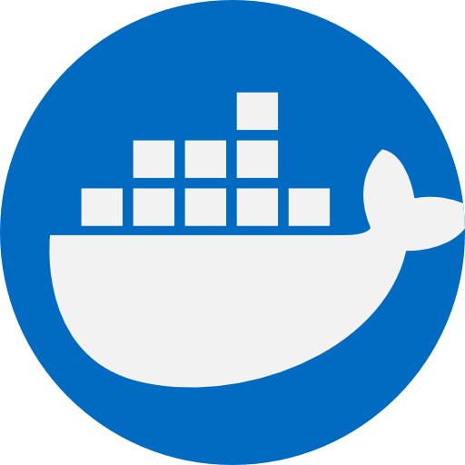
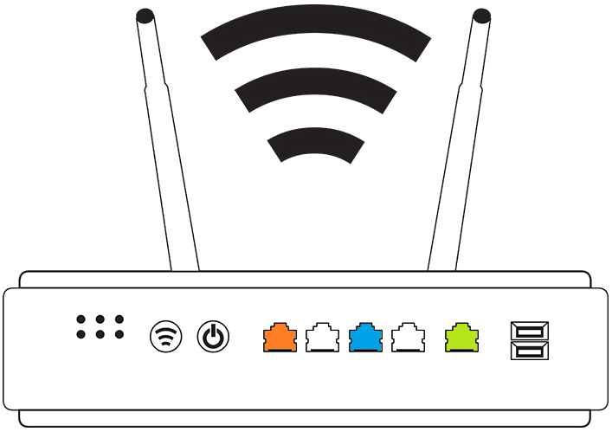

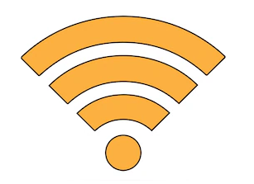

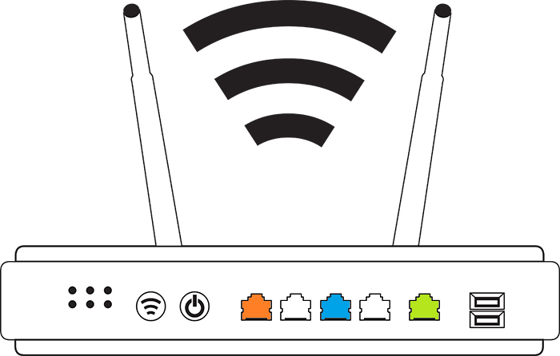

192.168.1.254

Slide 2
WWW
Guest
Eth0
192.168.1.154
docker0
89.89.43.74
IP Publique Box
Interface Bridge Virtuelle
172.17.0.1
192.168.1.254
Ce sont l'interface et le réseau par défaut pour le bridge.
Ici, c’est moi !
Host
192.168.1.55

Slide 3

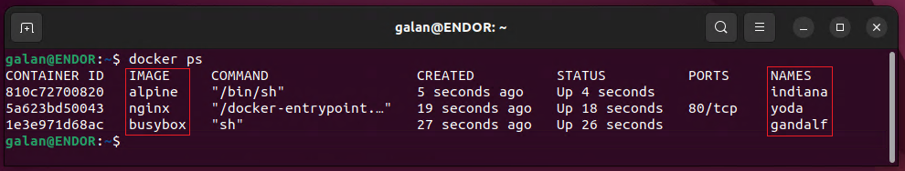
WWW
Interfaces Ethernet Virtuelles
Guest
Veth0
Eth0
192.168.1.154
Eth0
veth0
docker0
gandalf
89.89.43.74
IP Publique Box
Eth0
veth0
yoda
Interface Bridge Virtuelle
172.17.0.1
Eth0
192.168.1.254
indiana
Ce sont l'interface et le réseau par défaut pour le bridge.
Ici, c’est moi !
Host
192.168.1.55

Slide 4
WWW
Interfaces Ethernet Virtuelles
Guest
Veth0
Eth0
192.168.1.154
Eth0
gandalf
veth0
docker0
89.89.43.74
IP Publique Box
Eth0
veth0
yoda
Interface Bridge Virtuelle
172.17.0.1
nginx
Port 80
192.168.1.254
Eth0
indiana
Ce sont l'interface et le réseau par défaut pour le bridge.
Ici, c’est moi !
Host
192.168.1.55

Slide 5
WWW
Interfaces Ethernet Virtuelles
Guest
Veth0
Eth0
192.168.1.154
Eth0
gandalf
veth0
docker0
han
89.89.43.74
IP Publique Box
Eth0
veth0
Interface Bridge Virtuelle
172.17.0.1
yoda
nginx
Port 80
Eth0
Interface Bridge Virtuelle
définie par l’utilisateur
172.18.0.1
192.168.1.254
indiana
veth0
172.18.0.2
veth0
Eth0
Ce sont l'interface et le réseau par défaut pour le bridge.
leia
172.18.0.3
Ici, c’est moi !
Eth0
rey
Host
192.168.1.55

Slide 6
(Host)
WWW
nginx
Port 80
yoda
Guest
Interfaces Ethernet Virtuelles
Eth0
192.168.1.154
192.168.1.155
Veth0
docker0
Eth0
han
89.89.43.74
IP Publique Box
gandalf
veth0
Interface Bridge Virtuelle
172.17.0.1
Eth0
Interface Bridge Virtuelle
définie par l’utilisateur
172.18.0.1
indiana
192.168.1.254
veth0
172.18.0.2
veth0
Eth0
Ce sont l'interface et le réseau par défaut pour le bridge.
leia
172.18.0.3
Ici, c’est moi !
Eth0
rey
Host
192.168.1.55

